Slide 1
本科教学审核评估 ——学院自评

Slide 2
一、指导思想 坚持“以评促建、以评促改、以评促管、评建结合、重在建设”的方针；突出内涵建设、突出特色发展；强化办学合理定位，强化人才培养中心地位，强化质量保障体系建设，提高人才培养质量。

Slide 3
二、评估重点 审核评估重点考察以下 6 个方面内容： 1.考察人才培养目标与社会需求的适应度，人才培养方案与人才培养目标的符合度； 2.考察教师和教学资源对人才培养的保障度（其中师资队伍数量与结构、教师队伍建设规划和实施情况、教学经费投入为重中之重）； 3.考察教学质量保障体系运行的有效度； 4.考察学生学习效果与培养目标的达成度，学生和用人单位的满意度； 5.考察学校党政领导重视本科教学、落实本科教学中心地位的措施及成效，考察人事、财务、总务、后勤、资产等部门保障及服务教学的情况； 6.考察高校上一轮评估存在问题的整改落实情况。

Slide 4
三、核心任务 1、上一次评估的《整改报告》； 2、《本科教学审核评估自评报告》报告要求在 8 万字以内，对存在的问题分析透彻并达到三分之一的篇幅。 3、填报全国高校教学基本状态数据库数据。数据库包括 7 大类数据、78 个详细表格、560 个数据指标，涉及学校方方面面的情况。生成《教学基本状态数据分析报告》，该报告是专家开展评估的重要支撑。 4、近3年度《本科教学质量报告》 5、梳理评估工作材料。评估工作材料包括三个方面：教学档案、支撑材料和专家评估案头材料；教学档案是学校教学管理、教学运行的材料，是学校日常工作的见证；支撑材料是佐证自评报告的材料；专家评估案头材料是方便专家进校考察工作的引导性材料。

Slide 5
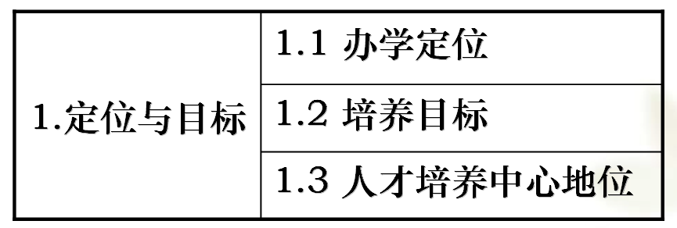
四、学院自评——审核项目

Slide 6
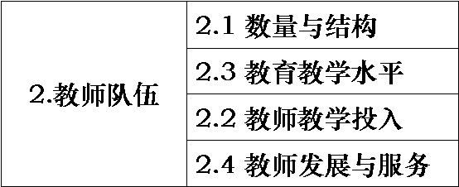
四、学院自评——审核项目

Slide 7
四、学院自评——审核项目

Slide 8
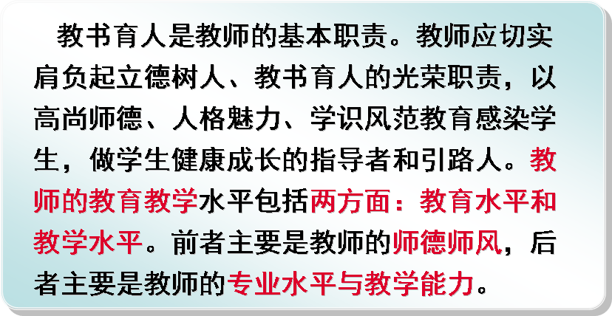
四、学院自评——审核项目

Slide 9
四、学院自评——审核项目

Slide 10
四、学院自评——审核项目

Slide 11
四、学院自评——审核项目
主要写：
1、各专业教师名单；实验技术人员名单；教辅人员名单
各专业学生人数，生师比
2、各专业专任教师的教师结构（年龄、职称、学位、学缘）
3、各专业机关教师名单；各专业外聘教师及拟外聘教师名单；
4、实验技术人员结构（年龄、职称、学位）
5、教辅人员结构（年龄、职称、学位、学缘）
6、教师队伍建设规划及发展态势
7、教授、副教授为本科生上课情况
8、科研促进教学情况
9、教师开展教学研究、参与教学改革与建设情况
10、梳理存在的所有问题

Slide 12
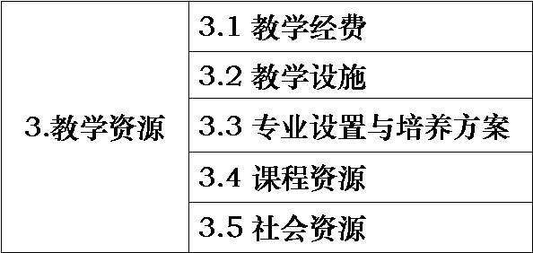
四、学院自评——审核项目
第一资源
专业、课程、教材

Slide 13
四、学院自评——审核项目

Slide 14
四、学院自评——审核项目

Slide 15
四、学院自评——审核项目

Slide 16
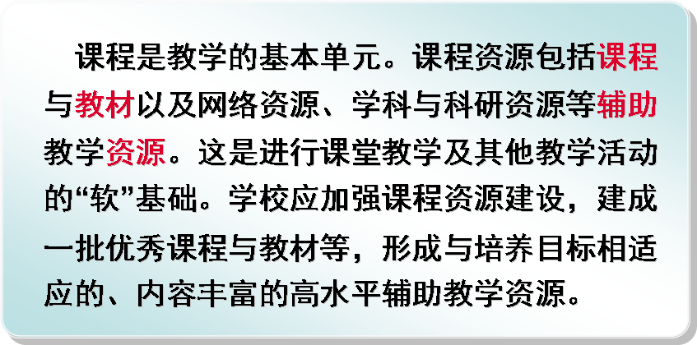
四、学院自评——审核项目

Slide 17
四、学院自评——审核项目

Slide 18
四、学院自评——审核项目
主要写：
1、实验室、实习场所的面积；教学用计算机数量；教学科研仪器设备值；学院拥有图书数量
2、各专业校外实习实训基地
3、教学、科研设施的开放程度及利用情况
4、专业建设规划与执行
5、专业设置及招生情况、每年招生人数
6、培养方案制定与执行
7、课程建设规划与执行
8、教材建设与选用
9、校地合作情况；共建教学资源情况；社会捐赠情况
10、梳理存在的所有问题

Slide 19
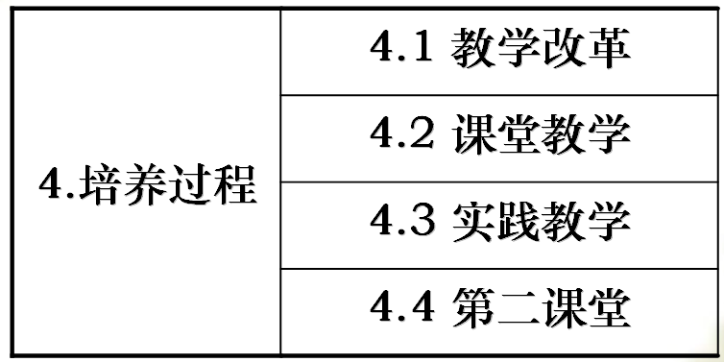
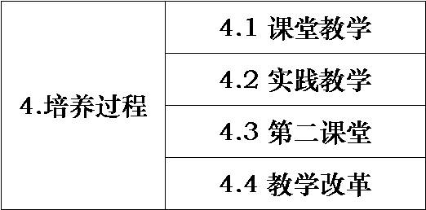
四、学院自评——审核项目
教学改革

Slide 20
四、学院自评——审核项目

Slide 21
四、学院自评——审核项目

Slide 22
四、学院自评——审核项目

Slide 23
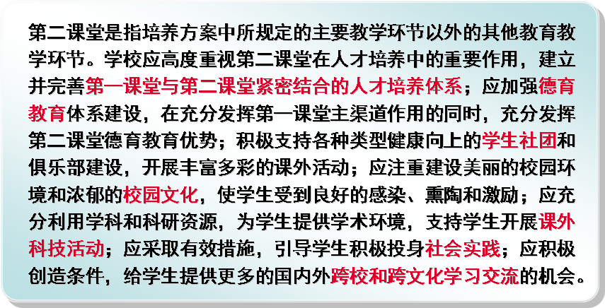
四、学院自评——审核项目

Slide 24
四、学院自评——审核项目
主要写：
1、教学改革的总体思路；人才培养模式改革、教学模式改革、教学管理模式改革等；本科教学工程项目列表；教学成果奖列表
2、课堂教学：教学大纲的制订与执行
3、实践教学体系建设、实验教学与实验室开放情况；实习实训、社会实践、毕业设计的落实情况
2、第二课堂育人体系建设及育人效果；学生国内外交流学习情况
3、梳理存在的所有问题

Slide 25
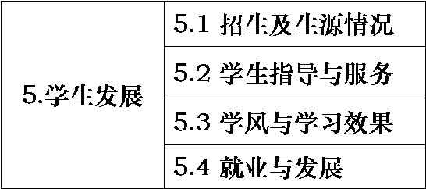
四、学院自评——审核项目
关注学生：学生支持，学习产出

Slide 26
四、学院自评——审核项目

Slide 27
四、学院自评——审核项目

Slide 28
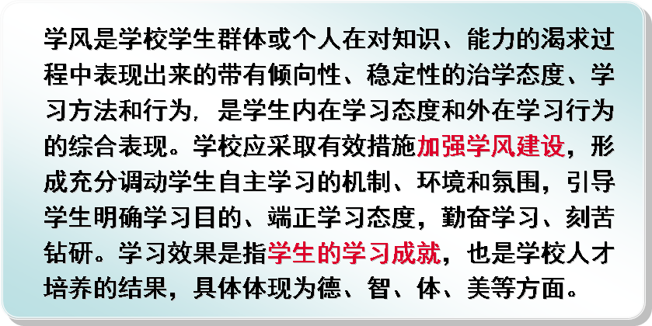
四、学院自评——审核项目

Slide 29
四、学院自评——审核项目

Slide 30
四、学院自评——审核项目
主要写：
1、学风建设的措施与效果；学生学业成绩及综合素质表现；学生第二课堂的立项、获奖情况
2、用人单位对毕业生的评价
3、梳理存在的所有问题

Slide 31
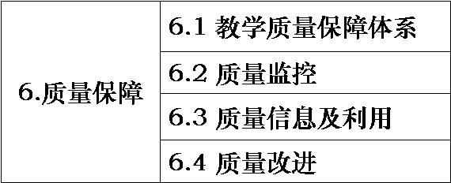
四、学院自评——审核项目
获得
质量信息
反馈

Slide 32
四、学院自评——审核项目

Slide 33
四、学院自评——审核项目

Slide 34
四、学院自评——审核项目

Slide 35
四、学院自评——审核项目

Slide 36
四、学院自评——审核项目
主要写：
1、教学质量管理队伍建设；学院教学管理人员名单，结构分析（含年龄结构、职称结构、学位结构）
2、学院督导队伍建设
3、学院学生信息员队伍建设
4、学院的教学质量保障体系
5、学院的教学质量监控体系
6、梳理存在的所有问题

Slide 37
四、学院自评——审核项目
主要写：
1、教学质量管理队伍建设；学院教学管理人员名单，结构分析（含年龄结构、职称结构、学位结构）
2、学院督导队伍建设
3、学院学生信息员队伍建设
4、学院的教学质量保障体系
5、学院的教学质量监控体系
6、存在的问题

Slide 38
五、状态数据库
状态数据库的基本构成
涉及7个方面，78张表格
学校基本信息（12张表）；学校基本条件（12张表）；教职工信息（12张表）；学科专业（5张表）；人才培养（11张表）；学生信息（20张表）；教学管理与质量监控（6张表）

Slide 39
六、教学档案、支撑材料和专家评估案头材料
听课看课
调阅材料
每位专家听课看课不少于3门；
调阅毕业设计不少于2个专业；
调阅课程试卷和试卷分析报告不少于3门。
专家数量9-13位

